Slide 1
復活在我 復活在我、生命也在我．信我的人、雖然死了、也必復活
孫蔚信
6/29/2025

Slide 2
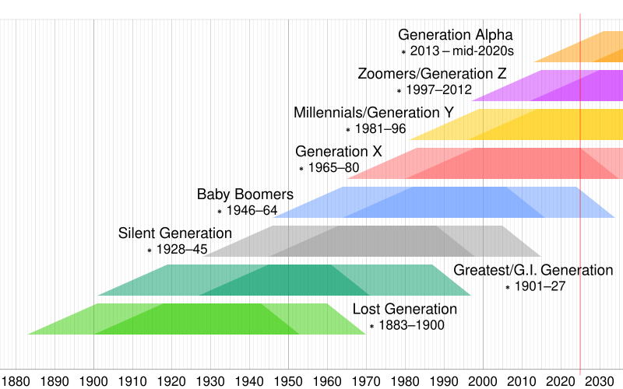
結腸癌
乳腺癌
胃癌
胰腺癌
闌尾癌
Annals of internal medicine, Time 6/10/2025 Cancer quadrupled amongst millenials
腦癌,肺癌

Slide 3
路加福音 8:40-42
有一個管會堂的、名叫睚魯、來俯伏在耶穌腳前、求耶穌到他家裏去．因他有一個獨生女兒、約有十二歲、快要死了。耶穌去的時候、眾人擁擠他…

Slide 4
路加福音 8:49-56
還說話的時候、有人從管會堂的家裏來說、你的女兒死了、不要勞動夫子。耶穌聽見就對他說、不要怕、只要信、你的女兒就必得救。耶穌到了他的家、除了彼得、約翰、雅各、和女兒的父母、不許別人同他進去。眾人都為這女兒哀哭捶胸。耶穌說、不要哭．他不是死了、是睡著了。他們曉得女兒已經死了、就嗤笑耶穌。耶穌拉著他的手、呼叫說、女兒、起來吧。他的靈魂便回來、他就立刻起來了．耶穌吩咐給他東西吃。

Slide 5
列王紀下4:32-37
以利沙來到、進了屋子、看見孩子死了、放在自己的床上。他就關上門、只有自己和孩子在裏面、他便祈禱耶和華．上床伏在孩子身上、口對口、眼對眼、手對手．既伏在孩子身上、孩子的身體就漸漸溫和了。然後他下來、在屋裏來往走了一趟．又上去伏在孩子身上．孩子打了七個噴嚏、就睜開眼睛了。以利沙叫基哈西說、你叫這書念婦人來。於是叫了他來。以利沙說、將你兒子抱起來。婦人就進來、在以利沙腳前俯伏於地、抱起他兒子出去了。

Slide 6
路加福音 7:11-16
過了不多時、〔有古卷作次日〕耶穌往一座城去、這城名叫拿因、他的門徒和極多的人與他同行。將近城門、有一個死人被抬出來．這人是他母親獨生的兒子、他母親又是寡婦．有城裏的許多人同著寡婦送殯。主看見那寡婦就憐憫他、對他說、不要哭。於是進前按著杠、抬的人就站住了。耶穌說、少年人、我吩咐你起來。那死人就坐起、並且說話．耶穌便把他交給他母親。眾人都驚奇、歸榮耀與 神說、有大先知在我們中間興起來了．又說、神眷顧了他的百姓。

Slide 7
列王紀上 17：17-24
這事以後、作那家主母的婦人、他兒子病了．病得甚重、以致身無氣息。婦人對以利亞說、神人哪、我與你何干、你竟到我這裏來、使 神想念我的罪、以致我的兒子死呢。以利亞對他說、把你兒子交給我。以利亞就從婦人懷中將孩子接過來、抱到他所住的樓中、放在自己的床上．就求告耶和華、說、耶和華我的 神阿、我寄居在這寡婦的家裏、你就降禍與他、使他的兒子死了麼。以利亞三次伏在孩子的身上、求告耶和華、說、耶和華我的 神阿、求你使這孩子的靈魂、仍入他的身體。耶和華應允以利亞的話、孩子的靈魂、仍入他的身體、他就活了。以利亞將孩子從樓上抱下來、進屋子、交給他母親、說、看哪、你的兒子活了。婦人對以利亞說、現在我知道你是神人、耶和華藉你口所說的話是真的。

Slide 8
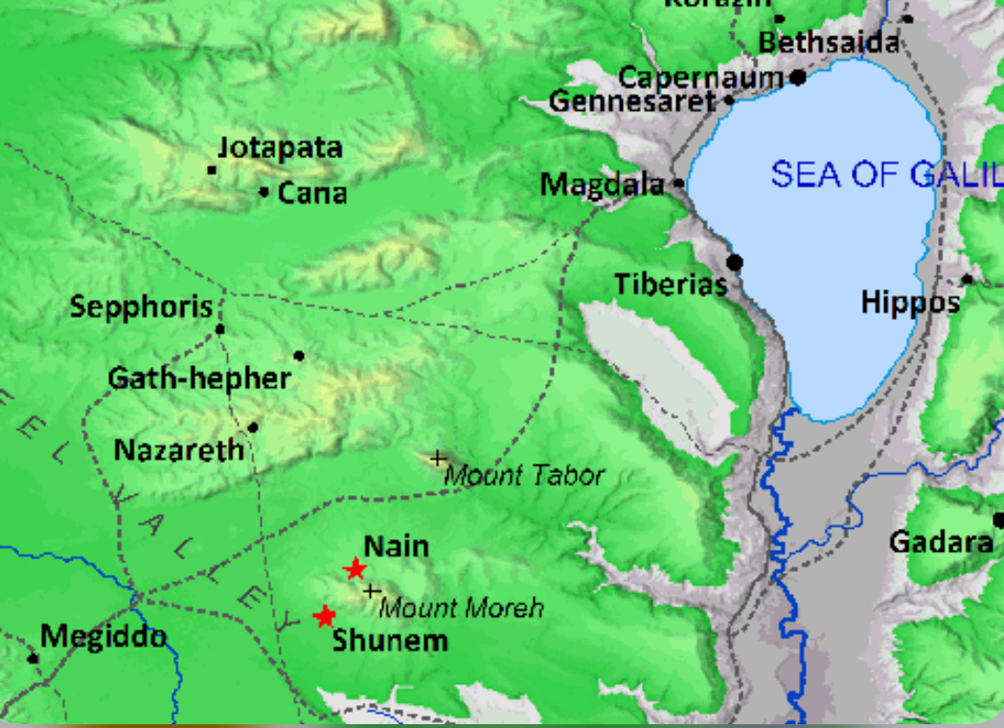
主耶穌重申舊約事蹟
拿因寡婦獨生的兒子
迦百農睚魯的女兒
拿因與書念
西頓撒勒法寡婦的兒子
書念婦人的孩子

Slide 9
大利大古米/大比大古米
耶穌把他們都攆出去…就拉著孩子的手、對他說、大利大古米．〔翻出來、就是說、閨女、我吩咐你起來。〕馬可福音 5:40-41
在約帕有一個女徒、名叫大比大、翻希利尼話、就是多加．〔多加就是羚羊的意思〕他廣行善事、多施賙濟。當時、他患病而死．有人把他洗了、停在樓上。呂大原與約帕相近．門徒聽見彼得在那裏、就打發兩個人去見他、央求他說、快到我們那裏去、不要耽延。彼得就起身和他們同去．到了、便有人領他上樓．眾寡婦都站在彼得旁邊哭、拿多加與他們同在時、所做的裏衣外衣給他看。彼得叫他們都出去、就跪下禱告、轉身對著死人說、大比大、起來、他就睜開眼睛、見了彼得、便坐起來。使徒行傳9：36-40

Slide 10
使徒行傳 20:7-12
七日的第一日、我們聚會擘餅的時候、保羅因為要次日起行、就與他們講論、直講到半夜。我們聚會的那座樓上、有好些燈燭。有一個少年人、名叫猶推古、坐在窗臺上、困倦沉睡．保羅講了多時、少年人睡熟了、就從三層樓上掉下去．扶起他來、已經死了。保羅下去、伏在他身上、抱著他、說、你們不要發慌、他的靈魂還在身上。保羅又上去、擘餅、吃了、談論許久、直到天亮、這才走了。有人把那童子活活的領來、得的安慰不小。

Slide 11
三與復活
以利亞在孩子身上伸展了三次。約拿在魚肚裡三天（耶穌用他的榜樣來預言他的復活）。猶推古從三層樓上掉下。
我當日所領受又傳給你們的、第一、就是基督照聖經所說、為我們的罪死了．而且埋葬了．又照聖經所說、第三天復活了。哥林多前書 15：3-4
來吧。讓我們回到主那裡;因為他撕裂了我們，為要醫治我們;他擊殺了我們，他要捆綁我們。两天后，他會讓我們甦醒;第三天他要叫我們復活，使我們可以在他面前活著 何西阿書 6：1-2

Slide 12
路加福音 9：28-36
說了這話以後、約有八天、耶穌帶著彼得、約翰、雅各、上山去禱告。正禱告的時候、他的面貌就改變了、衣服潔白放光。忽然有摩西以利亞兩個人、同耶穌說話．他們在榮光裏顯現、談論耶穌去世的事、就是他在耶路撒冷將要成的事。彼得和他的同伴都打盹、既清醒了、就看見耶穌的榮光、並同他站著的那兩個人。二人正要和耶穌分離的時候、彼得對耶穌說、夫子、我們在這裏真好、可以搭三座棚、一座為你、一座為摩西、一座為以利亞．他卻不知道所說的是甚麼。說這話的時候、有一朵雲彩來遮蓋他們．他們進入雲彩裏就懼怕。有聲音從雲彩裏出來、說、這是我的兒子、我所揀選的、〔有古卷作這是我的愛子〕你們要聽他。聲音住了、只見耶穌一人在那裏。當那些日子、門徒不提所看見的事、一樣也不告訴人。

Slide 13
摩西和復活
又說、我是你父親的 神、是亞伯拉罕的 神、以撒的 神、雅各的 神。摩西蒙上臉、因為怕看 神。出埃及記 3：6
論到死人復活、 神在經上向你們所說的、你們沒有念過麼。他說、『我是亞伯拉罕的 神、以撒的 神、雅各的 神。』 神不是死人的 神、乃是活人的 神。眾人聽見這話、就希奇他的教訓。馬太福音 22:31-33

Slide 14
我們既有屬土的形狀、將來也必有屬天的形狀。弟兄們、我告訴你們說、血肉之體、不能承受 神的國．必朽壞的、不能承受不朽壞的。我如今把一件奧祕的事告訴你們．我們不是都要睡覺、乃是都要改變、就在一霎時、眨眼之間、號筒末次吹響的時候．因號筒要響、死人要復活成為不朽壞的、我們也要改變。這必朽壞的、總要變成不朽壞的．〔變成原文作穿下同〕這必死的、總要變成不死的。這必朽壞的、既變成不朽壞的．這必死的、既變成不死的．那時經上所記、死被得勝吞滅的話就應驗了。
死阿、你得勝的權勢在那裏．死阿、你的毒鉤在那裏．死的毒鉤就是罪．罪的權勢就是律法。感謝 神、使我們藉著我們的主耶穌基督得勝。所以我親愛的弟兄們、你們務要堅固不可搖動、常常竭力多作主工、因為知道你們的勞苦、在主裏面不是徒然的。哥林多前書 15：49-58

